Slide 1

JM
JULIANO MIYAKE
GESTÃO · ESTRATÉGIA · RESULTADOS
PORTFÓLIO INSTITUCIONAL
Experiência que organiza.
Estratégia que constrói.
Mais de duas décadas conectando engenharia, gestão, criação de negócios, governança e transformação empresarial.
CONSELHO · GOVERNANÇA · ESTRATÉGIA · EXECUÇÃO

Slide 2
JM
JULIANO MIYAKE
GESTÃO · ESTRATÉGIA · RESULTADOS
POSICIONAMENTO
Uma trajetória construída dentro da realidade dos negócios.
Da base técnica à direção executiva; da criação de empresas à estruturação de novos ciclos de crescimento.
Juliano Miyake atua ao lado de empresários, conselhos e lideranças quando decisões críticas exigem visão sistêmica, clareza e capacidade de execução.
01
Visão de dono
Decisões com responsabilidade sobre capital, risco e continuidade.
02
Rigor executivo
Dados, processos, governança e disciplina de acompanhamento.
03
Presença na operação
Estratégia traduzida em responsabilidades, prazos e evidências.
JULIANO MIYAKE · PORTFÓLIO INSTITUCIONAL
02

Slide 3
JM
JULIANO MIYAKE
GESTÃO · ESTRATÉGIA · RESULTADOS
TRAJETÓRIA EXECUTIVA
Cinco capítulos formaram uma capacidade integrada.
A base técnica evoluiu para criação de negócios, direção executiva, empreendedorismo e governança.
BASE
CRIAÇÃO
DIREÇÃO
EMPREENDEDOR
HOJE
Engenharia
Network UNO
CTDI + Glória
Empreender
Governança
Brasil, Índia e Estados Unidos. Técnica, sistemas e ambiente internacional.
De R$ 400 mil no primeiro ano a R$ 14 milhões no segundo.
Crescimento, governança, aquisição, finanças e recuperação empresarial.
Café com Bolo e Gramado: marca, franquia, hospitalidade e confiança.
Conselho, estratégia e transformação empresarial.
A experiência não está em cargos isolados — está na capacidade de conectar decisão, estrutura e execução.
JULIANO MIYAKE · PORTFÓLIO INSTITUCIONAL
03

Slide 4
JM
JULIANO MIYAKE
GESTÃO · ESTRATÉGIA · RESULTADOS
CAPACIDADE INTEGRADA
O diferencial não está em uma função isolada.
Está em compreender como decisões estratégicas atravessam capital, operação, estrutura, sistemas e pessoas.
Estratégia
Governança
Finanças
DECISÃO
Pessoas
com visão do sistema
Operações
Tecnologia
Supply chain
Comercial
JULIANO MIYAKE · PORTFÓLIO INSTITUCIONAL
04

Slide 5
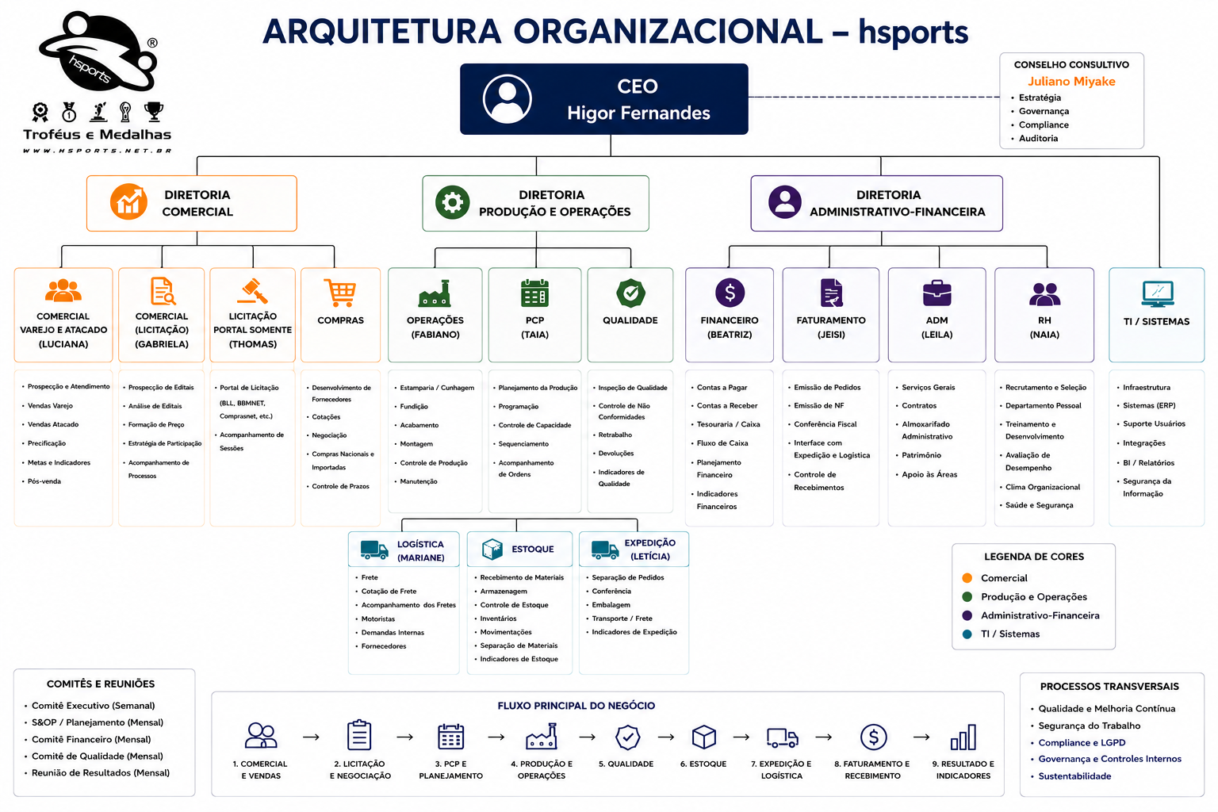
JM
JULIANO MIYAKE
GESTÃO · ESTRATÉGIA · RESULTADOS
CASE EM DESENVOLVIMENTO · 2026
HSports
Transformação empresarial construída dentro da operação.
Uma agenda integrada para preparar a empresa para crescer com estrutura, informação e governança.
— Arquitetura organizacional e societária
— Processo comercial e design
— Estoque, logística e expedição
— ERP, rede e arquitetura da informação
— Projeto de galpão e governança de execução
Resultados serão comunicados à medida que a implantação produzir evidências consolidadas.
JULIANO MIYAKE · PORTFÓLIO INSTITUCIONAL
05

Slide 6
JM
JULIANO MIYAKE
GESTÃO · ESTRATÉGIA · RESULTADOS
MÉTODO PRÓPRIO
EDIFICA organiza a transformação em sete movimentos.
Uma jornada única entre compreensão, direção, fundamentos, implantação e avanço sustentável.
E
D
I
F
I
C
A
Escuta
Diagnóstico
Direção
Fundamentos
Implantação
Controle
Avanço
O método começa pela empresa que existe — e constrói a empresa que precisa existir.
JULIANO MIYAKE · PORTFÓLIO INSTITUCIONAL
06

Slide 7
JM
JULIANO MIYAKE
GESTÃO · ESTRATÉGIA · RESULTADOS
O QUE PERMANECE
Cada intervenção deve aumentar a capacidade da empresa.
Documentos são meios. O objetivo é deixar direção, estrutura, execução e autonomia.
01
Direção executiva
02
Arquitetura de gestão
Prioridades, critérios de decisão, riscos e agenda comum.
Papéis, processos, políticas, indicadores e sistemas.
03
Governança de execução
04
Memória decisória
Responsáveis, prazos, rituais, evidências e correção de rota.
Registros, aprendizados, playbooks e menor dependência de improviso.
O trabalho ganha valor permanente quando continua gerando resultado sem depender de quem o iniciou.
JULIANO MIYAKE · PORTFÓLIO INSTITUCIONAL
07

Slide 8
JM
JULIANO MIYAKE
GESTÃO · ESTRATÉGIA · RESULTADOS
FORMA DE ATUAÇÃO
Do conselho à operação, sem perder a visão do todo.
O formato acompanha o desafio, a urgência e a capacidade interna da organização.
01
02
03
Conselho consultivo
Transformação empresarial
Projetos estratégicos
Decisões críticas, governança, riscos, performance e continuidade.
Diagnóstico, arquitetura, implantação e governança de múltiplas frentes.
Expansão, reestruturação, sistemas e iniciativas prioritárias do CEO.
Entender antes de propor. Integrar antes de otimizar. Acompanhar até transformar.
JULIANO MIYAKE · PORTFÓLIO INSTITUCIONAL
08

Slide 9
JM
JULIANO MIYAKE
GESTÃO · ESTRATÉGIA · RESULTADOS
PRÓXIMO CICLO
A experiência organiza o passado.
JM
A estratégia constrói o próximo ciclo.
Uma conversa executiva para compreender o momento, organizar prioridades e avaliar a arquitetura necessária para avançar.
GESTÃO · ESTRATÉGIA
GOVERNANÇA · RESULTADOS
JULIANO MIYAKE
(19) 97117-1976 · jm@julianomiyake.com.br
julianomiyake.com.br

